Slide 1
Notes:
Saludos Abre el curso 10 minutos antes para empezar con los saludos temprano.
Bienvenida Después de saludos personales, se puede compartir una bienvenida al curso:
Hoy veremos que a pesar de que el pecado no desapareció después del diluvio, Dios siguió fiel y preservó a su pueblo. La promesa de Dios no cambió, sino que usó aun los eventos que podrían ser dañinos para cumplir su promesa de enviar a un Salvador.
Cómo tu maestr@, oro la Palabras de Salmo 19:14: Sean, pues, aceptables anti ti mis palabras y mis pensamientos, oh Señor, roca mía y redentor mío.

Slide 2
Oración
Notes:
Oración Herman@s, empezaremos con una oración
Señor, permite que la manera en que vivo muestre que soy agradecido. Perdona las muchas veces que olvido tu amor, y peco. Ayúdame a luchar contra la soberbia y la arrogancia. Con tu Espíritu deseo confiar en ti sobre todas las cosas. Esto lo pido en el nombre de Jesús. Amén.

Slide 3
Lección 5
La Torre de Babel
Génesis 11:1-9

Slide 4
Objetivos de la Lección
Usar el método de las Cuatro “C” con Génesis 11:1-9
Practicar contando la historia de Génesis 11:1-9
Identificar los 4 pasos del Proyecto Final

Slide 5
CAPTAR (Génesis 11:1-9)
¿Cuántos idiomas diferentes hay
en el mundo?
¿Cómo es tratar de comunicar con alguien que no conoce su idioma?
Notes:
7,100 idiomas en el mundo.
488 idiomas en América Latina.
23 idiomas en Ecuador.

Slide 6
Objetivos de la Lección
Usar el método de las Cuatro “C” con Génesis 11:1-9
Practicar contando la historia de Génesis 11:1-9
Identificar los 4 pasos del Proyecto final.
Notes:
Lección 5: La Torre de Babel
Usar el método de las Cuatro “C” para leer y entender Génesis 11:1-9.
Practicar contando la historia de Génesis 11:1-9 con un compañero.
Identificar los 4 pasos del proyecto final.

Slide 7
Notes:
Explique que ahora van a practicar contando la historia de Génesis 11:1-9 con un compañero. Se pueden leer la historia o intentar a contarla en sus propias palabras.
Recuerde a los estudiantes estamos contando la historia no más, compartiendo la Palabra de Dios como está escrito en la Biblia. No es el momento para agregar aplicaciones o experiencias personales.

Slide 8
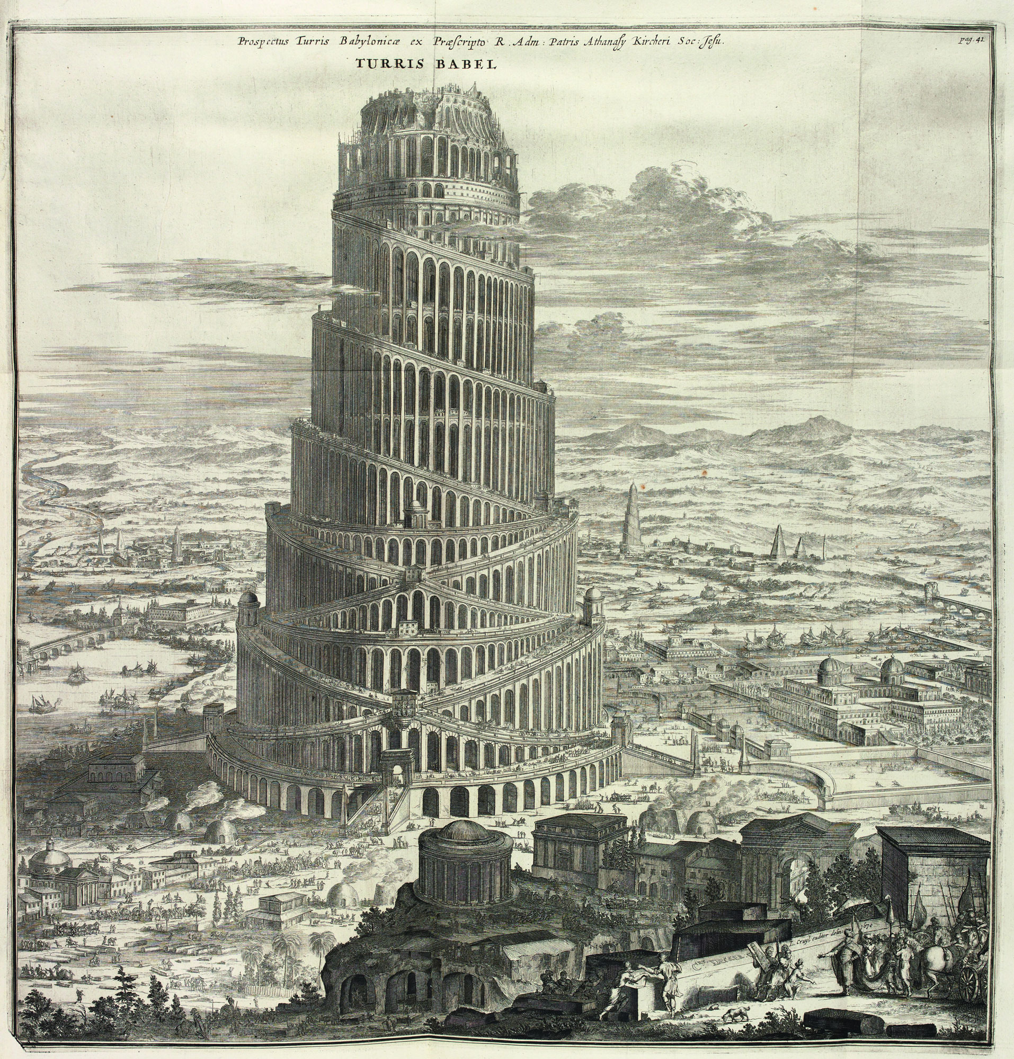
CONTAR (Génesis 11:1-9)
Notes:
¿Cómo fue tu experiencia?
¿Fue fácil o difícil contar la historia?
¿Por qué o por qué no?

Slide 9
CONSIDERAR (Génesis 11:1-9)
1. ¿Quiénes son los personajes de esta historia?
Notes:
1. ¿Quiénes son los personajes de esta historia?
Los seres humanos
El Señor (v.5)

Slide 10
CONSIDERAR (Génesis 11:1-9)
¿Quiénes son los personajes de esta historia?
¿Cuáles son los objetos de esta historia?
Notes:
2. ¿Cuáles son los objetos de esta historia?
Ladrillos, cocerlos en el fuego (v.3)
El asfalto (v.3)
Una ciudad, una torre cuya cúspide llegue hasta el cielo (v.4)

Slide 11
CONSIDERAR (Génesis 11:1-9)
¿Quiénes son los personajes de esta historia?
¿Cuáles son los objetos (o animales) de esta historia?
¿Dónde ocurrió la historia?
Notes:
3. ¿Dónde ocurrió la historia?
… cuando salieron de oriente, hallaron una llanura en la tierra de Sinar y se establecieron allí. (v.2)
La ciudad de Babel (v.8)

Slide 12
CONSIDERAR (Génesis 11:1-9)
¿Quiénes son los personajes de esta historia?
¿Cuáles son los objetos (o animales) de esta historia?
¿Dónde ocurrió la historia?
¿Cuándo ocurrió la historia?
Notes:
4. ¿Cuándo ocurrió la historia?
Después del diluvio

Slide 13
CONSIDERAR (Génesis 11:1-9)
¿Quiénes son los personajes de esta historia?
¿Cuáles son los objetos (o animales) de esta historia?
¿Dónde ocurrió la historia?
¿Cuándo ocurrió la historia?
¿Cuál es el problema?
Notes:
5. ¿Cuál es el problema?
Génesis 9:1 “Llenen la tierra.” Dejaron su migración para establecerse allí. Más allá dijeron en 11:4 que con la torre “evitaremos ser dispersados por toda la tierra.”
La soberbia de los seres humanos. “Hagámonos de renombre” (v.4).
Isaías 42:8 Yo soy Jehová… y a otro no daré mi gloria.

Slide 14
CONSIDERAR (Génesis 11:1-9)
¿Quiénes son los personajes de esta historia?
¿Cuáles son los objetos (o animales) de esta historia?
¿Dónde ocurrió la historia?
¿Cuándo ocurrió la historia?
¿Cuál es el problema?
¿Se resuelve el problema?
Notes:
6. ¿Se soluciona el problema?
Dios interviene y toma acción.
“Así que descendamos allá y confundamos su lengua, para que ninguno entienda la lengua de su compañero.” (v.7)
“El Señor los esparció por toda la tierra y dejaron de edificar la ciudad.” (v.8)

Slide 15
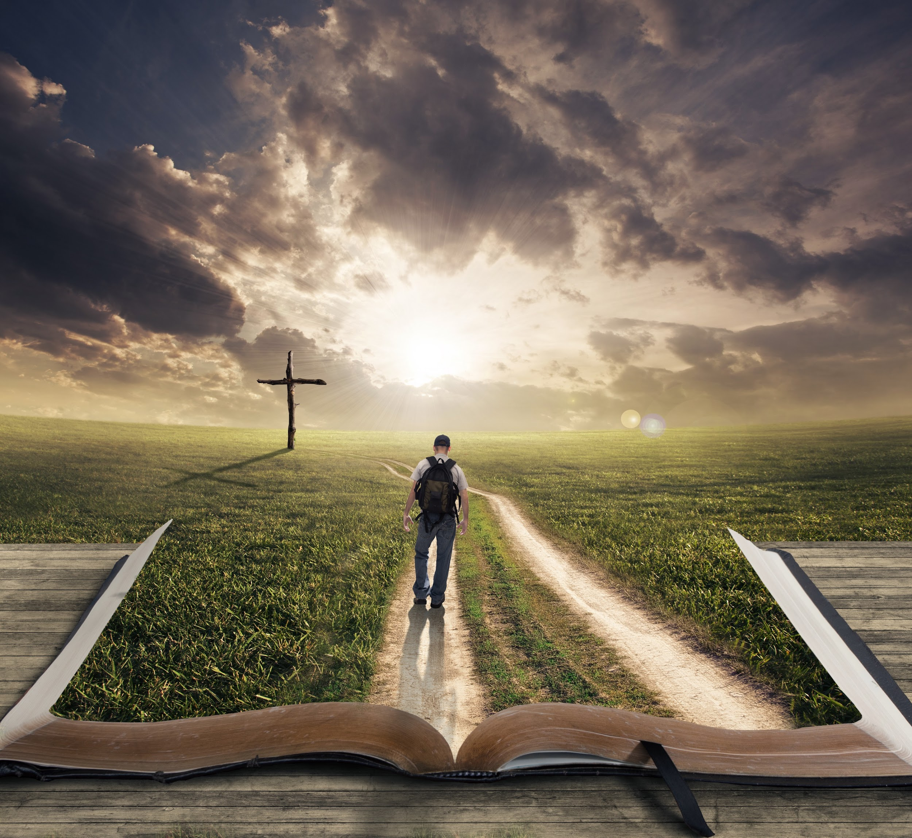
Consolidar
Génesis 11:1-9
Notes:
Consolidar Estas preguntas son muy útiles para aplicar cualquier historia bíblica a la vida personal. Es la oración de Academia Cristo que ustedes las usen para aplicar ley y evangelio a tus vidas propias.

Slide 16
Consolidar (Génesis 11:1-9)
1. ¿Cuál es el punto principal de
la historia?
Notes:
1. ¿Cuál es el punto principal de la historia?
Los descendientes de Noé se rebelaron contra Dios al construir una torre para gloria propia.

Slide 17
Consolidar (Génesis 11:1-9)
2. ¿Qué pecado veo en esta historia
y confieso en mi vida?
Notes:
2. ¿Qué pecado veo en esta historia y confieso en mi vida?
El rebelarme contra Dios al edificar mi reputación y confiar en mí mismo en vez de dar la gloria a Dios confiar en él.

Slide 18
Consolidar (Génesis 11:1-9)
3. ¿En qué versos y palabras de
esta historia veo el amor de Dios
hacia mí?
Notes:
3. ¿En qué versos y palabras de esta historia veo el amor de Dios para conmigo?
Al confundir los idiomas, el Señor separó a la gente para que la gente rebelde no eliminara a toda la gente que quería permanecer fiel a Dios.
Intervino y tomó acción para el bien de su plan de salvación.
Dios sigue guiando los eventos globales para el bien de los que lo aman hoy en día.

Slide 19
Consolidar (Génesis 11:1-9)
4. ¿Qué pediré que Dios obre en mí para poner en práctica su Palabra?
Notes:
4. ¿Qué pediré que Dios obre en mi para poner en práctica esta palabra de Dios?
Dios quiere que le pidamos mantener viva nuestra fe en él, y quiere que le pidamos que nos ayude a permanecer obedientes a él.
Que usa la historia cuando la gente busca paz y armonía mundial, racismo, etc.…

Slide 20
Objetivos de la Lección
Usar el método de las Cuatro “C” con Génesis 11:1-9
Practicar contando la historia de Génesis 11:1-9 con un compañero.
Identificar los 4 pasos del Proyecto final.

Slide 21
El Proyecto Final
Notes:
El Proyecto Final
El curso, En el Principio, fue diseñado para enseñarnos más sobre “El Principio” y también con el fin de preparar a nosotros para compartir la Palabra de Dios por medio de historias bíblicas. Utilizamos el método de las Cuatro “C”: Captar, Contar, Considerar y Consolidar para leer, entender y preparar para enseñar a otros. El fin es capacitarnos para evangelizar la Palabra de Dios que tiene el poder de salvar.
El Proyecto Final del curso es preparar para compartir la historia de Génesis 37 utilizando el método de las Cuatro “C” según la siguiente guía.

Slide 22
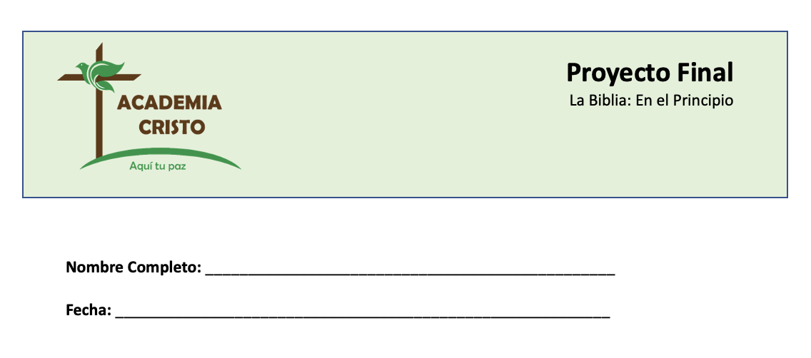
Notes:
Explicar como pueden entregar el Proyecto final.
- Documento Word
- Imprimir, escribir, sacar y enviar fotos por whatsapp.
- Escribir en un cuaderno, sacar y enviar fotos
- Escribir respuestas en whatsapp o usar audios de voz

Slide 23
Notes:
PASO 1: Preparación para enseñar a otros
1. Lea la historia de Génesis 37 por los menos dos veces.
2. Defina su público. ¿A quiénes va a enseñar esta historia? (considere la cantidad de gente, sus edades, su conocimiento de la Palabra etc.)
3. Considere la ubicación dónde va a compartir. ¿Cuáles recursos podría utilizar allí? ¿Hay Biblias? ¿WIFI? etc.

Slide 24
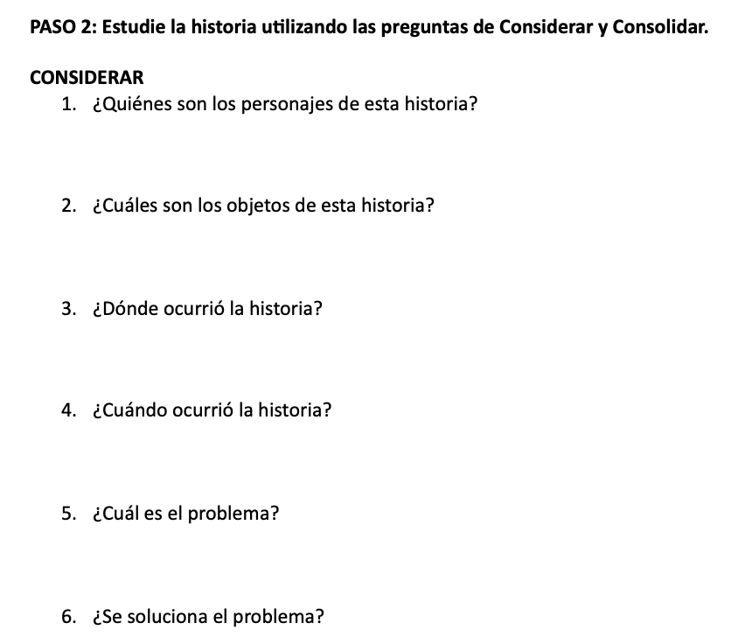
Notes:
PASO 2: Estudie la historia utilizando las preguntas de Considerar y Consolidar.
CONSIDERAR
1. ¿Quiénes son los personajes de esta historia?
2. ¿Cuáles son los objetos de esta historia?
3. ¿Dónde ocurrió la historia?
4. ¿Cuándo ocurrió la historia?
5. ¿Cuál es el problema?
6. ¿Se soluciona el problema?

Slide 25
Notes:
CONSOLIDAR
1. ¿Cuál es el punto principal de la historia?
2. ¿Qué pecado veo en esta historia y confieso en mi vida?
3. ¿En qué versos y palabras de esta historia veo el amor de Dios para conmigo?
4. ¿Qué pediré que Dios obre en mí para poner en práctica esta palabra de Dios?

Slide 26
PASO 3: Cree el Captar que va a usar. ¡Recuerde su público! ¿Qué sería mejor para captar su atención y enfocarles en la historia que desea compartir?
Notes:
PASO 3: Cree el Captar que va a usar. ¡Recuerde su público! ¿Qué sería mejor para captar su atención y enfocarles en la historia que desea compartir?

Slide 27
PASO 4: Prepare para compartir la historia. ¿Cómo va a contar la historia? (Leerla en grupo, en sus propias palabras, con imágenes, con un video, etc.) ¡Recuerde su público! ¿Qué sería mejor para ellos y por qué?
Notes:
PASO 4: Prepare para compartir la historia. ¿Cómo va a contar la historia? (Leerla en grupo, en sus propias palabras, con imágenes, con un video, etc.) ¡Recuerde su público! ¿Qué sería mejor para ellos y por qué?

Slide 28
Tarea
Ver el video para la lección 6
Leer Génesis 11:27-12:20
Notes:
Tarea para Lección 6
Ver el siguiente video de instrucción: https://www.youtube.com/watch?v=U5ZCCTYq724
Leer la historia de Génesis 11:27-12:20 en sus Biblias.

Slide 29
Bendición
El Señor te bendiga y te guarde. Haga el Señor resplandecer su rostro sobre ti y tenga de ti misericordia. Vuelve el Señor su rostro a ti, y te conceda la paz. Amén. (Números 6:24-26)

